Slide 1
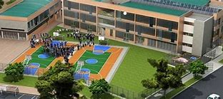
Lee antentamente lo que debes hacer en cada actividad.
Recuerda que hasta que no hayas terminado una actividad no puedes pasar a la siguiente.
Utiliza el botón de pausa cuando lo necesites, para pensar, buscar información...
Lo importante es llegar al final.
NOELIA GÓMEZ GÓMEZ.

